Slide 1
Reti Neurali
Da: Steven Pinker – Come funziona il cervello – Lit edizioni 2017

Slide 2
Reti neurali
L’intelligenza è la capacità di raggiungere obiettivi, al di là di ostacoli, per mezzo di decisioni basate su regole razionali (che obbediscono a criteri di verità). Convinzioni vs desideri.
La psicologia intuitiva si basa su convinzioni e desideri.
L’intelligenza viene dall’informazione; un computer è un elaboratore di informazioni.
Le convinzioni sono iscrizioni in memoria, i desideri iscrizioni negli obiettivi, il pensiero è computazione. Le percezioni sono iscrizioni prodotte da sensori. L’obiettivo mette in moto operazioni.

Slide 3
Reti neurali
Neuroni:
In input i dendriti per la raccolta dei segnali provenienti da altri neuroni. Ogni neurone ha una soglia di attivazione.
In output gli assoni per la distribuzione dei segnali ad altri neuroni.
Un neurone attivo è attivo in misura variabile: il livello di attività è influenzato dai livelli di attività degli assoni provenienti da altri neuroni congiunti ai dendriti del neurone attraverso sinapsi.
Una sinapsi ha una forza da positiva (eccitatoria), a zero (nessun effetto), a negativa (inibitoria). Le sinapsi “pesano” il segnale moltiplicandolo per il valore loro associato.

Slide 4
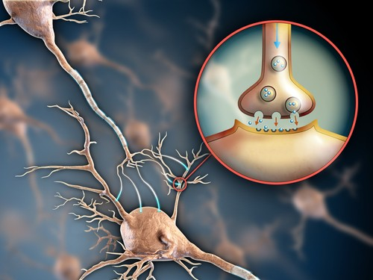
assone
dendriti
SINAPSI
assone

Slide 5
Reti neurali
Il peso in un neurone biologico si può intendere come l’efficienza con cui una sinapsi agisce su un neurone a lui collegato; in una rete neurale artificiale il peso esprime la forza con cui un neurone agisce su quelli a lui connessi (ogni neurone produce un solo segnale di output che può poi viaggiare su più canali).
In ingresso un neurone può avere più segnali pesati dalle sinapsi: la loro somma, sottratto il valore di attivazione del neurone, viene moltiplicata per la funzione di attivazione per ottenere il valore dell’output, che si può poi diramare verso più neuroni. La funzione di attivazione può essere un gradino, una retta o una tangente iperbolica, a titolo di esempio.

Slide 6
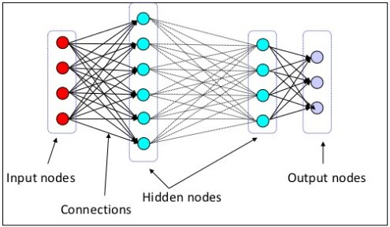
Rete neurale naturale
Rete neurale artificiale

Slide 7
Reti neurali
Con i neuroni si possono creare porte logiche tipo End, Or, Nor.
Con i neuroni si può implementare non solo la logica classica, ma anche la logica Fuzzy, assegnando pesi ai valori fra zero e uno.
Una rete è anche un modo di comporre una serie di proposizioni che possono essere vere o false: la rete viene a costituire una complessa funzione logica in cui però i valori possono essere continui (non si limitano all’acceso – spento) e quindi possono rappresentare la probabilità di verità di una affermazione.

Slide 8
Reti neurali
In alcune reti tutto è connesso a tutto: si calcolano solo le correlazioni fra le proprietà.
In queste reti un item viene rappresentato attivando le unità che ne rappresentano le proprietà; poiché queste unità sono connesse con pesi forti, l’attivazione si riverbera in tutta la rete e così tutte le unità pertinenti all’item si bloccano nella posizione «acceso»: con il che l’item è stato riconosciuto: ha un suo pattern, una sua identità.
Queste reti possono immagazzinare molti item contemporaneamente
Se alla rete viene presentata una parte del pattern, il resto viene completato automaticamente, come fa la nostra mente.

Slide 9
Reti neurali
Se le proprietà di un oggetto sono tutte accese, allora, se sommate, garantiscono l’identità dell’oggetto .
Più proprietà sono accese, più è probabile che l’oggetto sia quello che si ritiene sia.
Se colleghiamo in tutti i modi possibili gli input agli output otteniamo un associatore di pattern (da cui le «correlazioni»)
Nella stessa rete sono sovrapposte classi caratterizzate da gradi diversi di inclusione (animali, mammiferi, cani)
Le reti neurali imparano da esempi, mutando i pesi di connessione.

Slide 10
Reti neurali
Il costruttore di modelli non deve regolare a mano le migliaia di pesi necessari per ottenere gli output giusti: un meccanismo di apprendimento adegua i pesi per minimizzare lo scostamento fra l’output effettivo della rete con l’output giusto, attraverso onde di piccoli adeguamenti.
In molti casi la rete può venire addestrata ad adottare i pesi giusti, rifornendola di input con i loro output giusti.
Trasferibilità: laddove una rete fa corrispondere un output ad un input, la medesima può essere trasferita a situazioni caratterizzate da input simili, per prevederne gli output.

Slide 11
Reti neurali
Unità nascoste (hidden units): sono quelle che stanno fra le unità di input della rete e quelle di output.
Le reti possono innescare autonomamente meccanismi di apprendimento dagli input ricevuti oppure possono essere guidate (Supervised Models) attraverso un insieme di pattern forniti alla rete (Training set).
Le reti hanno capacità di generalizzazione: producono output ragionevoli con input mai incontrati prima durante l'apprendimento in quanto memorizzano le passate esperienze.

Slide 12
Data Mining
Lo scopo del data mining è l’estrazione (semi) automatica di
conoscenza nascosta in voluminose basi di dati al fine di
renderla disponibile e direttamente utilizzabile

Slide 13
1. previsione
utilizzo di valori noti per la previsione di quantità non note (es. stima del fatturato di un punto vendita sulla base delle sue caratteristiche)
2. classificazione
individuazione delle caratteristiche che indicano a quale gruppo un certo caso appartiene (es. discriminazione tra comportamenti ordinari e fraudolenti)
3. segmentazione
individuazione di gruppi con elementi omogenei all’interno del gruppo e diversi da gruppo a gruppo (es. individuazione di gruppi di consumatori con comportamenti simili)
4. associazione individuazione di elementi che compaiono spesso assieme in un determinato evento (es. prodotti che frequentemente entrano nello stesso carrello della spesa)
5. sequenze
individuazione di una cronologia di associazioni (es. percorsi di visita di un sito web)

Slide 14
Considerando dati storici relativi a passati clienti e pagamenti,
predire (decidere) se il richiedente un prestito sarà o meno
un buon pagatore
Storico Clienti
Classificatore
Regole di decisione
Nome
reddito > 35.000
Buono
Età
Reddito
prof. = insegnante
?
pagatore
Professione
Indirizzo
Cattivo
Tipo cliente

Slide 15
Alberi di decisione
Le funzioni di classificazione sono apprese in forma di albero dove:
ogni nodo interno rappresenta una variabile,
un arco verso un nodo figlio rappresenta un possibile valore per quella proprietà,
una foglia il valore predetto per la classe a partire dai valori delle altre proprietà, che nell'albero è rappresentato dal cammino (path) dal nodo radice (root) al nodo foglia.

Slide 16
Day | Outlook | Temperature | Humidity | Wind | PlayTennis
D1 | Sunny | Hot | High | Weak | No
D2 | Sunny | Hot | High | Strong | No
D3 | Overcast | Hot | High | Weak | Yes
D4 | Rain | Mild | High | Weak | Yes
D5 | Rain | Cool | Normal | Weak | Yes
D6 | Rain | Cool | Normal | Strong | No
D7 | Overcast | Cool | Normal | Strong | Yes
D8 | Sunny | Mild | High | Weak | No
D9 | Sunny | Cool | Normal | Weak | Yes
D10 | Rain | Mild | Normal | Weak | Yes
D11 | Sunny | Mild | Normal | Strong | Yes
D12 | Overcast | Mild | High | Strong | Yes

Slide 17
Outlook
Sunny
Overcast
Rain
Humidity
Yes
Wind
High
Normal
Strong
Weak
No
Yes
No
Yes

Slide 18
Outlook
Sunny
Overcast
Rain
Humidity
nodi interni sono associati a test su attributi
High
Normal
Ciascun ramo e associato a un
valore del test
No
Yes
Ciascuna foglia è associata a un
valore di classe

Slide 19
Regola 1: If (Outlook=Sunny) 
(Humidity=High) Then PlayTennis=No
Regola 2: If (Outlook=Sunny) 
(Humidity=Normal) Then PlayTennis=Yes
Regola 3: If (Outlook=Overcast)
Then PlayTennis=Yes
Regola 4: If (Outlook=Rain)  (Wind=Strong)
Then PlayTennis=No
Regola 5: If (Outlook=Rain)  (Wind=Weak)
Then PlayTennis=Yes

Slide 20
Ciascun nodo interno è associato ad un test che coinvolge un attributo A_{i}.
Se A_{i} è discreto:
• un test con z alternative, una per ciascun valore assunto da A_{i}
Se Ai è continuo:
• un test con 2 alternative sulla base di una
soglia :

Slide 21
Alberi di decisione
Le immagini presentate provengono dalle lezioni della prof. A. Appice dell’università di Bari, e appartengono al corso: Metodi avanzati di programmazione.

Slide 22
Deep Learning
Dietro il nome di deep learning si nascondono una serie di tecniche e tecnologie informatiche – nella fattispecie degli algoritmi di calcolo statistico – afferenti ala branca dell'intelligenza artificiale e dell'apprendimento automatico (machine learning). Questi algoritmi, strutturati in diversi livelli di astrazione, hanno lo scopo di permettere al sistema informatico di comprendere, più o meno, come funziona il cervello umano e come quest'ultimo analizzi e interpreti, ad esempio, il linguaggio umano o le immagini che gli arrivano dal nervo ottico.
Le analisi del tipo deep learning sono basate su vaste reti neurali artificiali in grado di funzionare come i neuroni presenti nel cervello dell'uomo.

